Slide 1

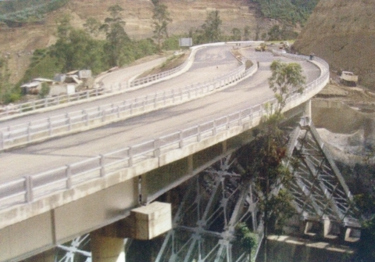
CARACTERÍSTICAS FUNCIONALES Y ESTADO RESISTENTE DEL “PUENTE ZÁMBIZA” Y RECOMENDACIONES DE REPARACIÓN Y REFORZAMIENTO
DEPARTAMENTO CIENCIAS DE LA TIERRA Y CONSTRUCCION
CARRERA DE INGENIERÍA CIVIL
TRABAJO DE TITULACIÓN PREVIO A LA OBTENCIÓN DEL TITULO DE INGENIERO CIVIL
Autores:
DAVID ALEXANDER CANDO CEVALLOS
EMILIO SANTIAGO MOREJÓN ARMIJO
Director:
ING. PABLO ENRIQUE CAIZA SÁNCHEZ PhD
SANGOLQUÍ 2018

Slide 2

CONTENIDO
Introducción
Descripción estructural
Instrumentación del puente
Modelo analítico
Análisis de resultados
Propuesta de reforzamiento
Conclusiones y recomendaciones

Slide 3
- Introducción
- Descripción
Estructural
-Instrumentación
del puente
- Modelo
analítico
- Análisis ...de resultados
- Propuesta de
reforzamiento
- Conclusiones
INTRODUCCIÓN

Slide 4
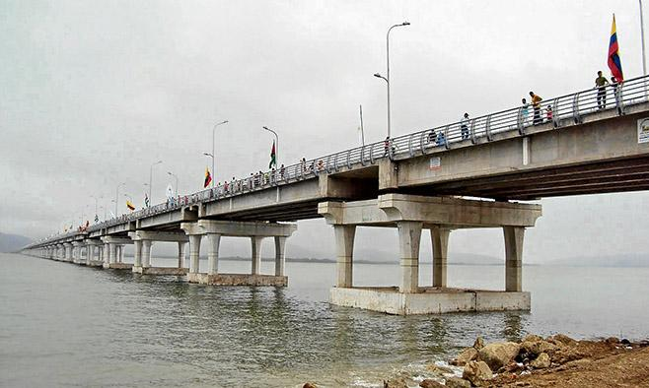

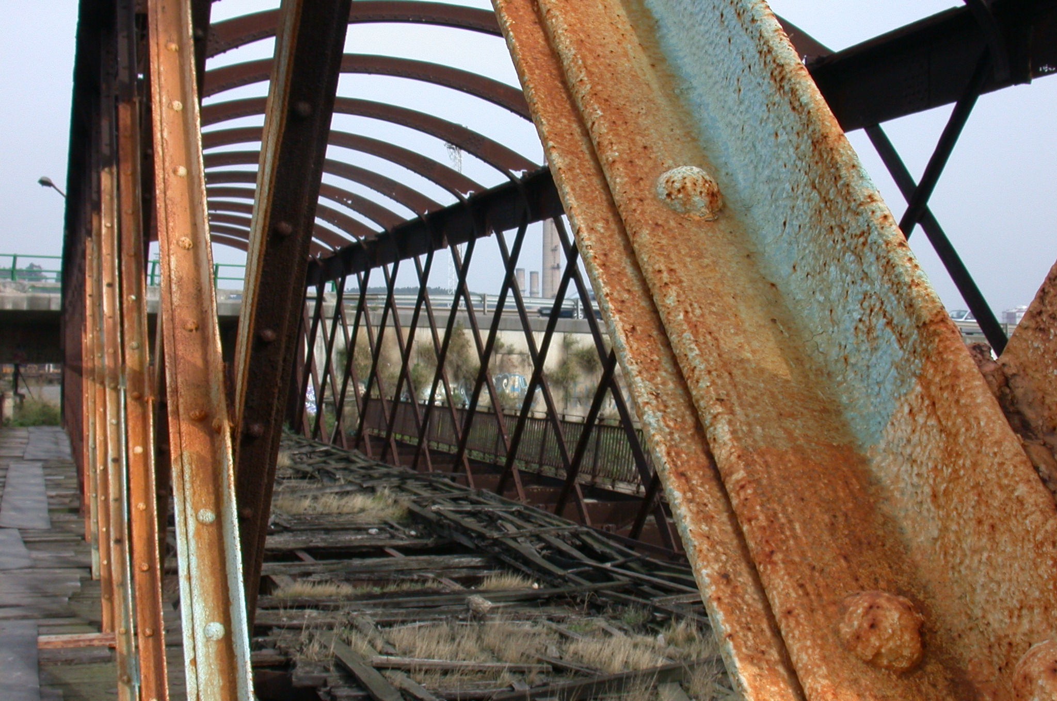
INTRODUCCIÓN
    Planteamiento del Problema
- Introducción
- Descripción
Estructural
-Instrumentación
del puente
- Modelo
analítico
- Análisis ...de resultados
- Propuesta de
reforzamiento
- Conclusiones
Notes:
Importancia de punentes en términos de interconexión, Requieren un estudio de estado resistente y actualmente no se conoce por monitore evaluación estructu, Trasendental debido que la estructura se deteriora con el paso del tiempo

Slide 5
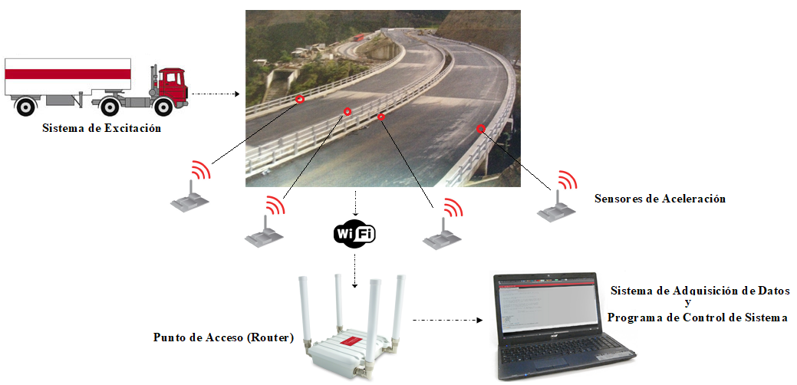
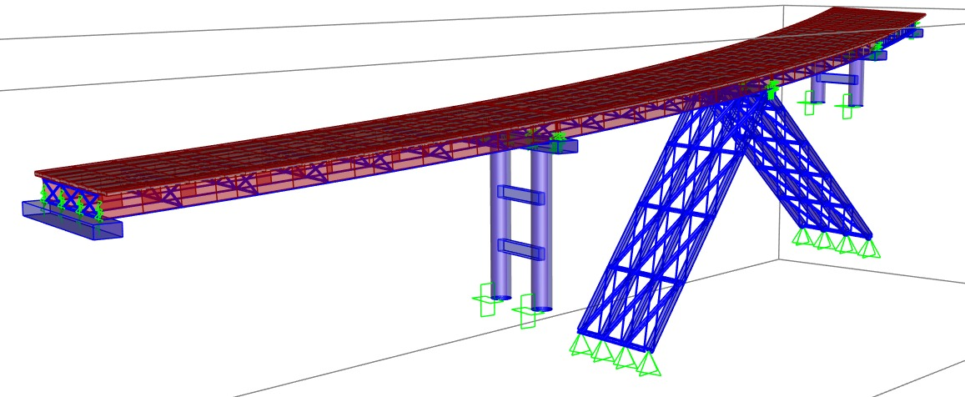
INTRODUCCIÓN
    Justificación del proyecto
- Introducción
- Descripción
Estructural
-Instrumentación
del puente
- Modelo
analítico
- Análisis ...de resultados
- Propuesta de
reforzamiento
- Conclusiones
PERÍODO EXPERIMENTAL
PERÍODO ANALÍTICO
PERÍODO EXPERIMENTAL ≈ PERÍODO ANALÍTICO
Notes:
Por lo tanto puentes estudiados con metodolog preventivas y correctivas, sobre esto se presenta el monitoreo real Zambiza basado en el proyecto del inq Vinueza de 2017 en el puente san pedro, Detectar anomalías que reflejan en respuesta vibratoria- Periodos reales - analiticos

Slide 6
INTRODUCCIÓN
    OBJETIVO GENERAL
Determinar las características funcionales del Puente Zámbiza, a través de una calibración del modelo analítico con el modelo real obtenido de un ensayo experimental de monitoreo en tiempo real con acelerógrafos, para establecer el estado resistente
- Introducción
- Descripción
Estructural
-Instrumentación
del puente
- Modelo
analítico
- Análisis ...de resultados
- Propuesta de
reforzamiento
- Conclusiones
    ESPECÍFICOS
Determinar el periodo de vibración del puente.
Realizar un modelamiento del Puente Zámbiza a través de un software de análisis estructural.
Determinar las propiedades mecánicas actuales de los materiales.
Comparar las propiedades mecánicas de los materiales del modelo calibrado con las obtenidas mediante el ensayo del esclerómetro.
Proponer recomendaciones de mantenimiento y reforzamiento de ser necesario, en función de los resultados del análisis previo.
Proponer una metodología para monitoreo y vigilancia del Puente Zámbiza, aplicando el procedimiento de monitoreo implementado en el Puente San Pedro.

Slide 7
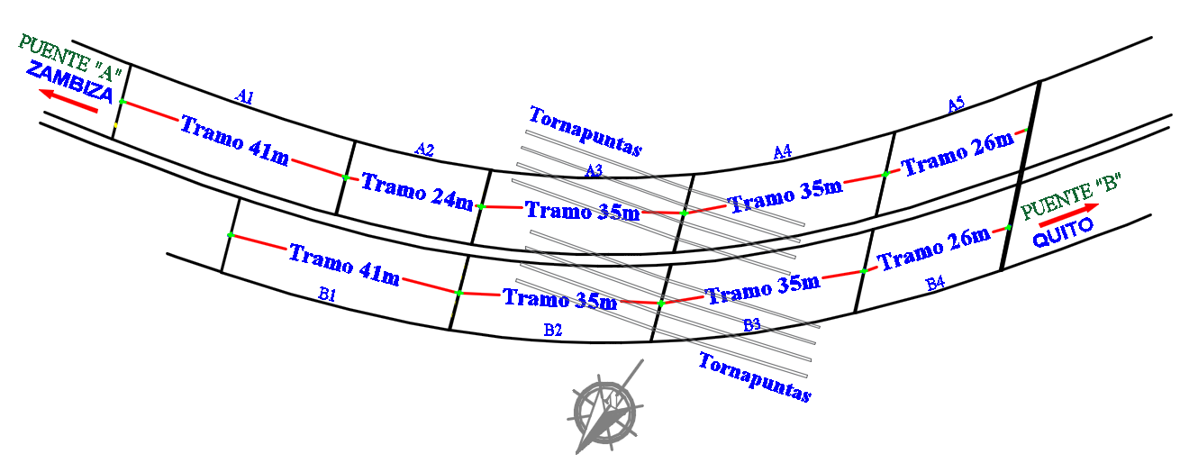
INTRODUCCIÓN
    Descripción general
- Introducción
- Descripción
Estructural
-Instrumentación
del puente
- Modelo
analítico
- Análisis ...de resultados
- Propuesta de
reforzamiento
- Conclusiones

Slide 8
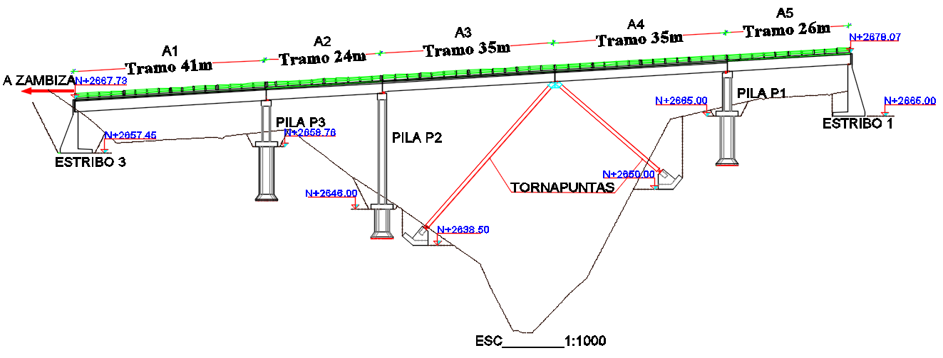
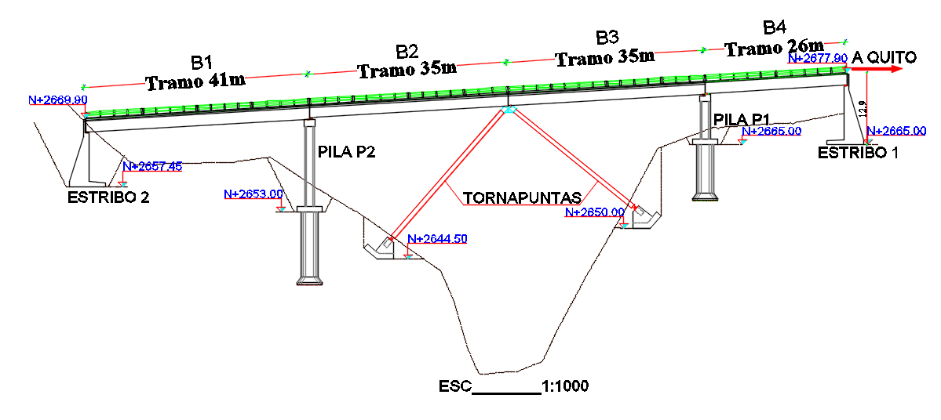
INTRODUCCIÓN
    Descripción general
- Introducción
- Descripción
Estructural
-Instrumentación
del puente
- Modelo
analítico
- Análisis ...de resultados
- Propuesta de
reforzamiento
- Conclusiones
Elevación Puente A.
Elevación Puente B.

Slide 9
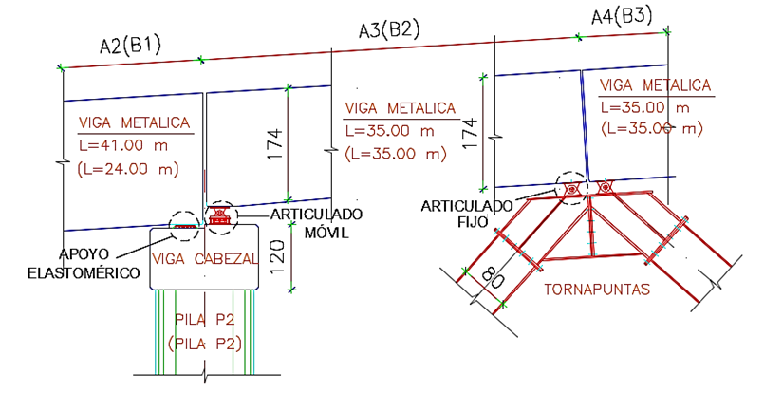
DESCRIPCIÓN ESTRUCTURAL
    Mecanismos de apoyo
- Introducción
- Descripción
Estructural
-Instrumentación
del puente
- Modelo
analítico
- Análisis ...de resultados
- Propuesta de
reforzamiento
- Conclusiones

Slide 10
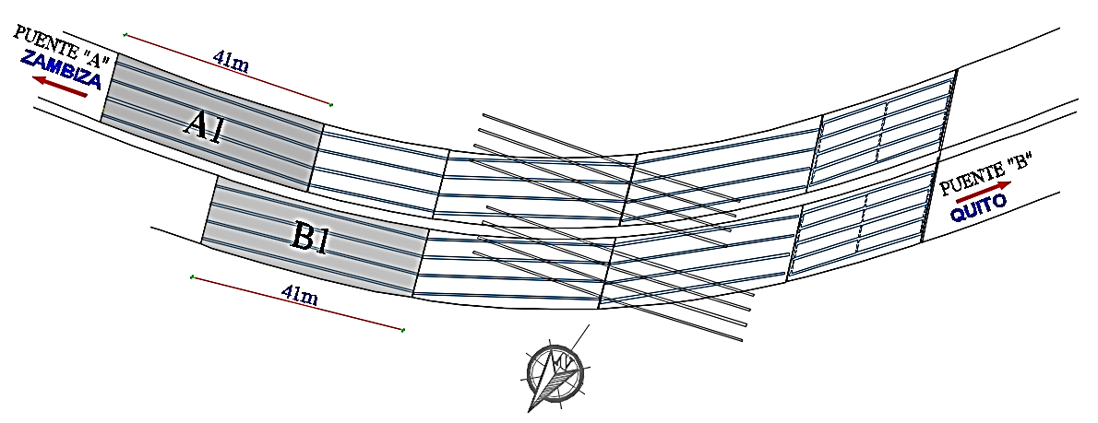
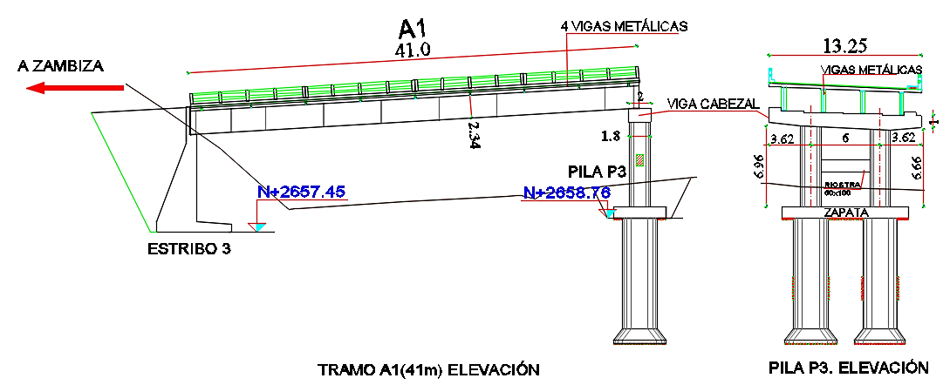
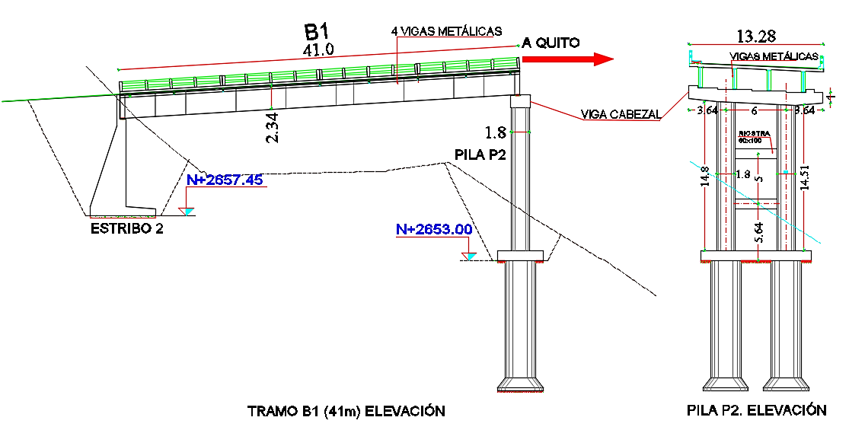
DESCRIPCIÓN ESTRUCTURAL
    Tramos A1, B1 (41m)
- Introducción
- Descripción
Estructural
-Instrumentación
del puente
- Modelo
analítico
- Análisis ...de resultados
- Propuesta de
reforzamiento
- Conclusiones

Slide 11
DESCRIPCIÓN ESTRUCTURAL
    Tramos A1, B1 (41m)
- Introducción
- Descripción
Estructural
-Instrumentación
del puente
- Modelo
analítico
- Análisis ...de resultados
- Propuesta de
reforzamiento
- Conclusiones

Slide 12
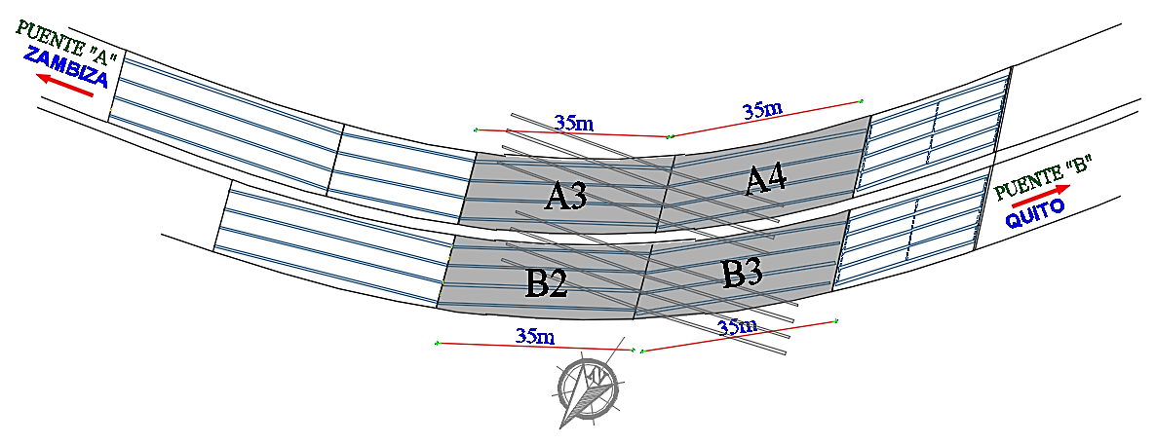
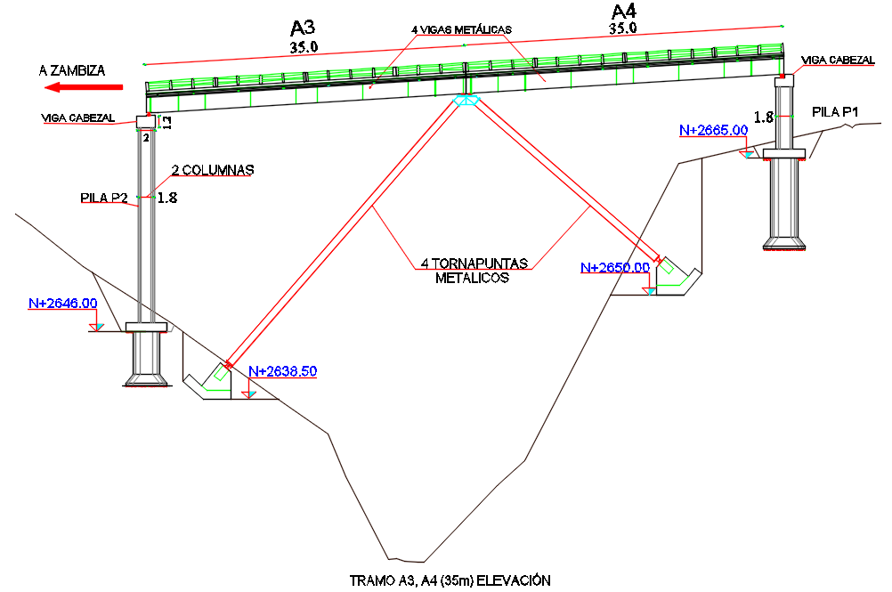
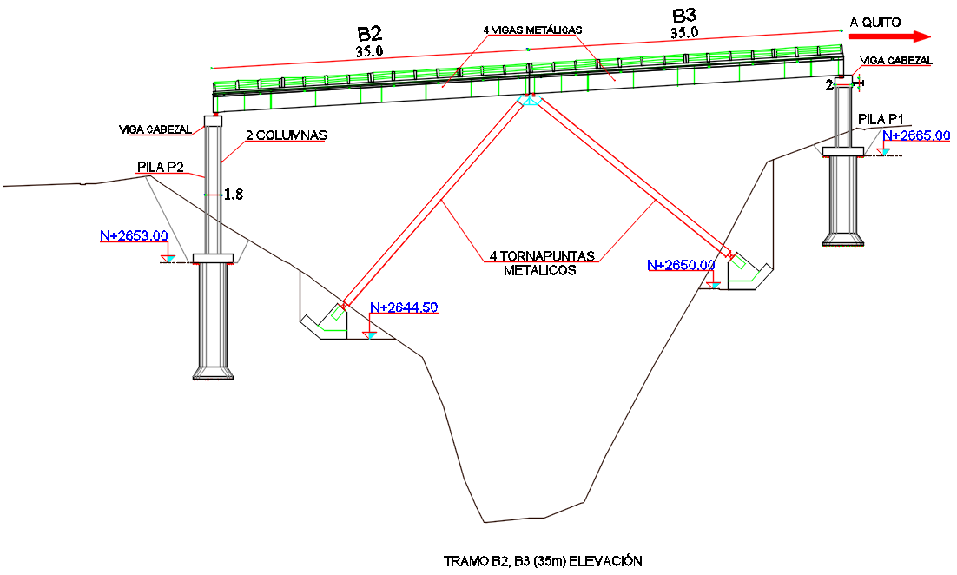
DESCRIPCIÓN ESTRUCTURAL
    Tramos: A3, A4 (35m)
    B2, B3 (35m)
- Introducción
- Descripción
Estructural
-Instrumentación
del puente
- Modelo
analítico
- Análisis ...de resultados
- Propuesta de
reforzamiento
- Conclusiones

Slide 13
DESCRIPCIÓN ESTRUCTURAL
    Tramos: A3, A4 (35m)
    B2, B3 (35m)
- Introducción
- Descripción
Estructural
-Instrumentación
del puente
- Modelo
analítico
- Análisis ...de resultados
- Propuesta de
reforzamiento
- Conclusiones

Slide 14
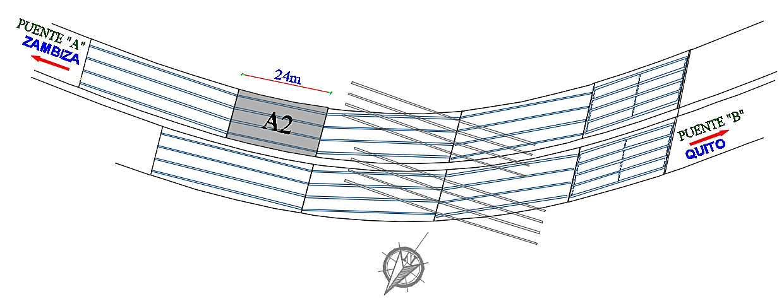
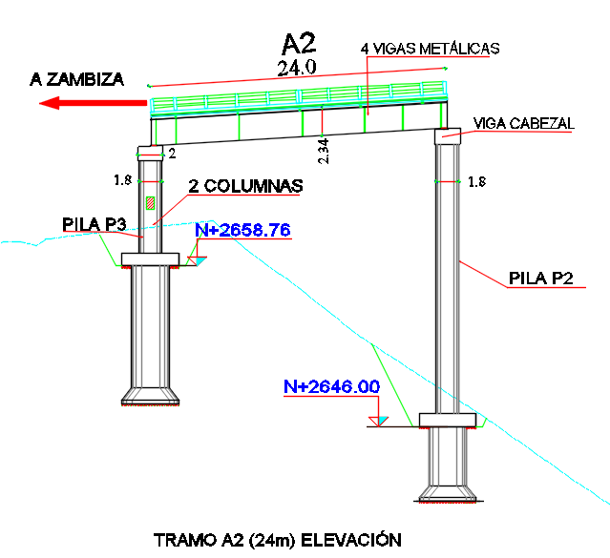
DESCRIPCIÓN ESTRUCTURAL
    Tramo A2 (24m)
- Introducción
- Descripción
Estructural
-Instrumentación
del puente
- Modelo
analítico
- Análisis ...de resultados
- Propuesta de
reforzamiento
- Conclusiones

Slide 15
DESCRIPCIÓN ESTRUCTURAL
    Tramo A2 (24m)
- Introducción
- Descripción
Estructural
-Instrumentación
del puente
- Modelo
analítico
- Análisis ...de resultados
- Propuesta de
reforzamiento
- Conclusiones

Slide 16
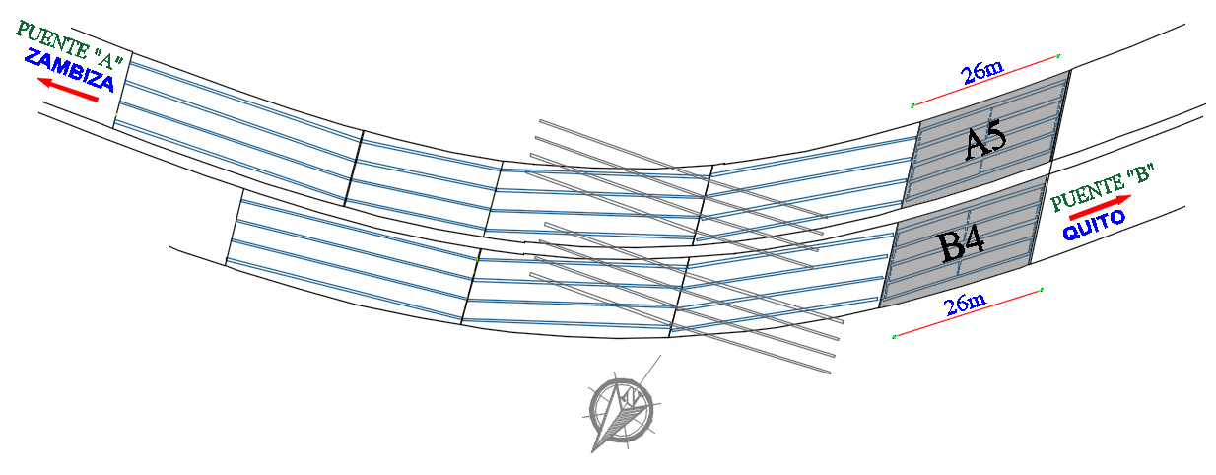
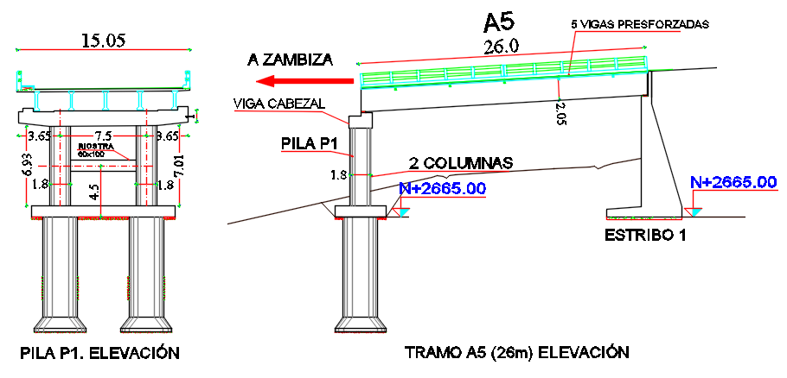
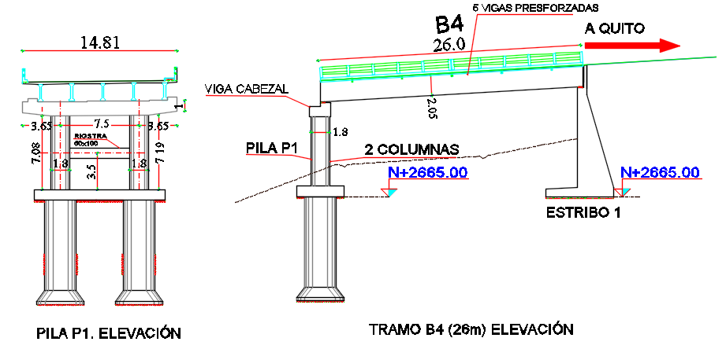
DESCRIPCIÓN ESTRUCTURAL
    Tramos A5, B4 (26m)
- Introducción
- Descripción
Estructural
-Instrumentación
del puente
- Modelo
analítico
- Análisis ...de resultados
- Propuesta de
reforzamiento
- Conclusiones

Slide 17
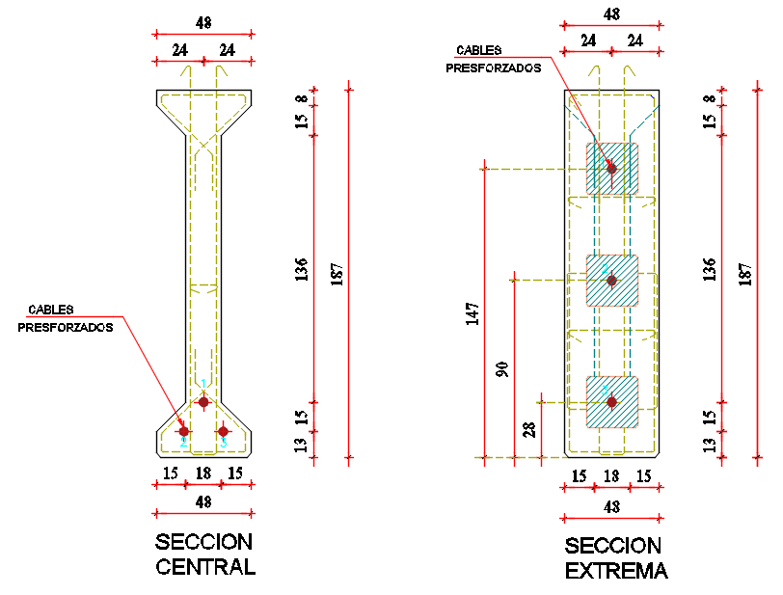
DESCRIPCIÓN ESTRUCTURAL
    Tramos A5, B4 (26m)
- Introducción
- Descripción
Estructural
-Instrumentación
del puente
- Modelo
analítico
- Análisis ...de resultados
- Propuesta de
reforzamiento
- Conclusiones

Slide 18
DESCRIPCIÓN ESTRUCTURAL
    Resumen de elementos estructurales Puente Zámbiza
- Introducción
- Descripción
Estructural
-Instrumentación
del puente
- Modelo
analítico
- Análisis ...de resultados
- Propuesta de
reforzamiento
- Conclusiones

Slide 19
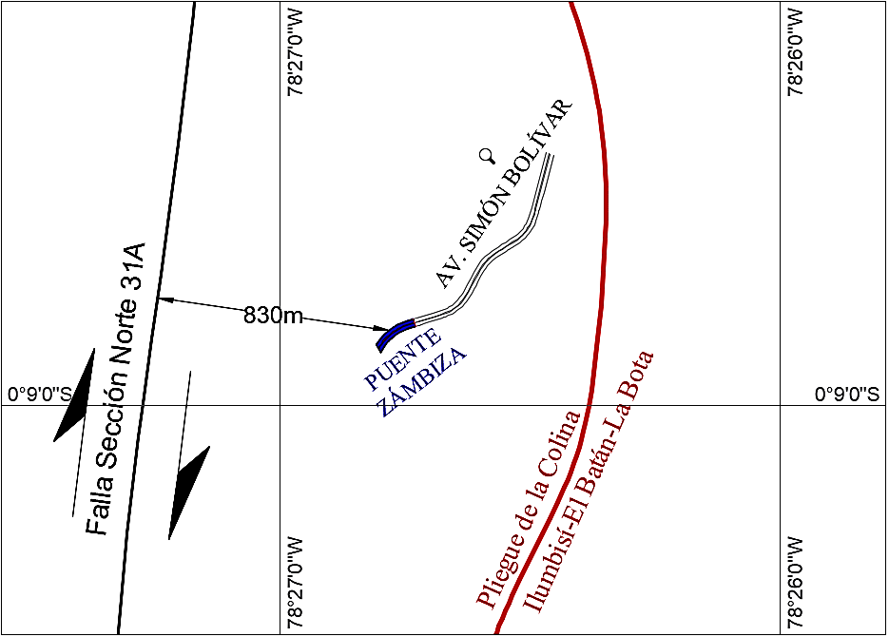
DESCRIPCIÓN ESTRUCTURAL
    Propiedades de sitio
- Introducción
- Descripción
Estructural
-Instrumentación
del puente
- Modelo
analítico
- Análisis ...de resultados
- Propuesta de
reforzamiento
- Conclusiones
PERFIL DE SUELO: El suelo local corresponde a un suelo Tipo II, dentro de la clasificación de suelos de la AASHTO, y a un Perfil Tipo C, en la clasificación de la Norma Ecuatoriana de la Construcción del 2015
GEOLOGÍA:

Slide 20
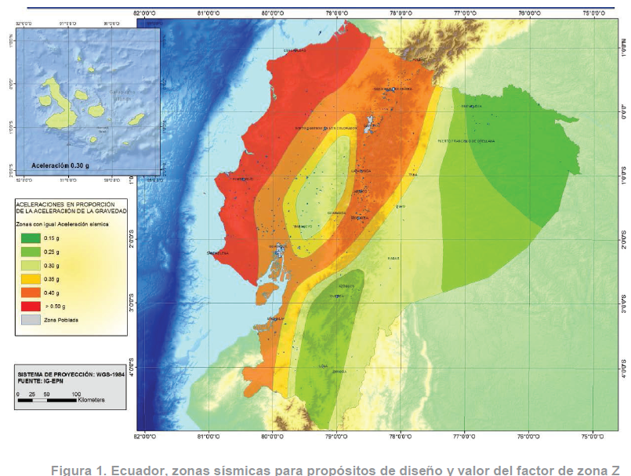
DESCRIPCIÓN ESTRUCTURAL
    Propiedades de sitio
- Introducción
- Descripción
Estructural
-Instrumentación
del puente
- Modelo
analítico
- Análisis ...de resultados
- Propuesta de
reforzamiento
- Conclusiones
Peligrosidad sísmica
ZONA V =0.4g (ALTA)

Slide 21

DESCRIPCIÓN ESTRUCTURAL
    Propiedades de sitio
- Introducción
- Descripción
Estructural
-Instrumentación
del puente
- Modelo
analítico
- Análisis ...de resultados
- Propuesta de
reforzamiento
- Conclusiones
Peligrosidad sísmica
Zona Sísmica | V
Factor Z | 0.40
Fa | 1.20
Fd | 1.11
Fs | 1.11
To | 0.10
Tc | 0.56
n | 2.48
r | 1.00
I | 1.30
OCUPACION ESPECIAL (NEC-15)
$$R=2$$

Slide 22
- Introducción
- Descripción
Estructural
-Instrumentación
del puente
- Modelo
analítico
- Análisis ...de resultados
- Propuesta de
reforzamiento
- Conclusiones
INSTRUMENTACIÓN DEL PUENTE

Slide 23
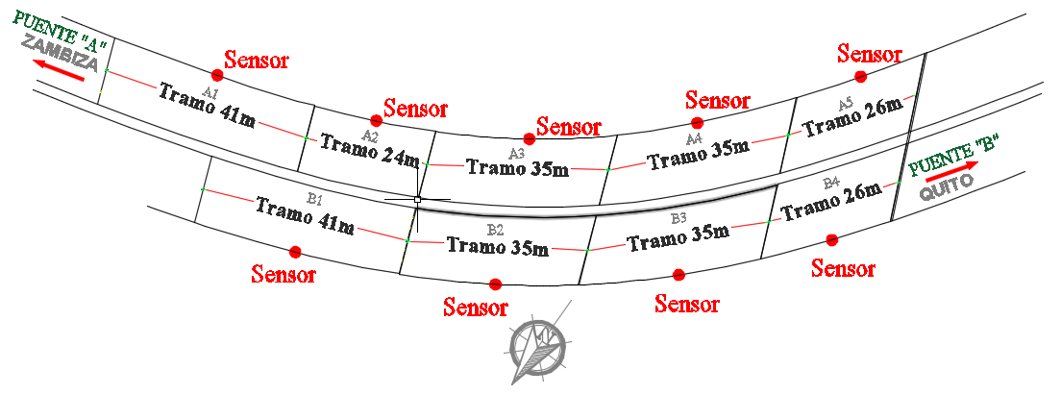
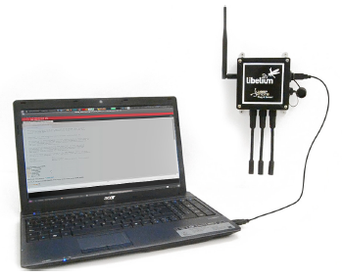
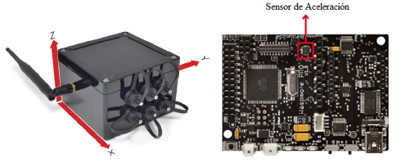
INSTRUMENTACIÓN DEL PUENTE
MONITOREO EN TIEMPO REAL
- Introducción
- Descripción
Estructural
-Instrumentación
del puente
- Modelo
analítico
- Análisis ...de resultados
- Propuesta de
reforzamiento
- Conclusiones
Esquema de Ubicación de Sensores Puente Zámbiza.
Az
Ay
Ax
Sistema de Monitorización Alámbrico.
Ejes X, Y, Z y Sensor Aceleración Waspmote.

Slide 24
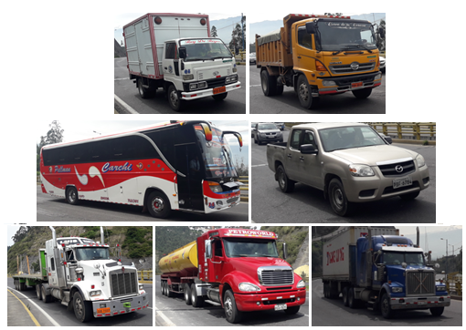
INSTRUMENTACIÓN DEL PUENTE
ENSAYO CARGA DINÁMICA
Aceleraciones X, Y, Z (miligravedades).
12 y 19 de mayo del 2018 a partir de las 09h00.
Intervalo = 10 min.
Frecuencia muestreo = 50Hz
- Introducción
- Descripción
Estructural
-Instrumentación
del puente
- Modelo
analítico
- Análisis ...de resultados
- Propuesta de
reforzamiento
- Conclusiones
Vehículos livianos= 0.8-2.0T
Transporte público=11.0-18.0T
Camiones y Volquetas=18.0-27.0T
Tráiler=42-48T
Tráfico Vehicular Ensayo Carga Dinámica.

Slide 25
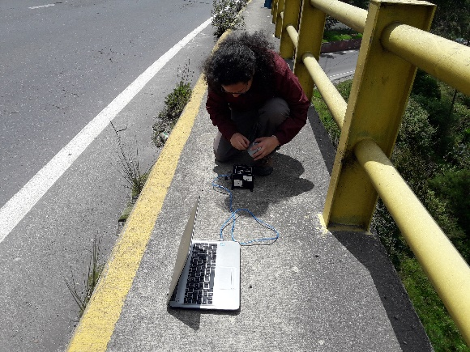
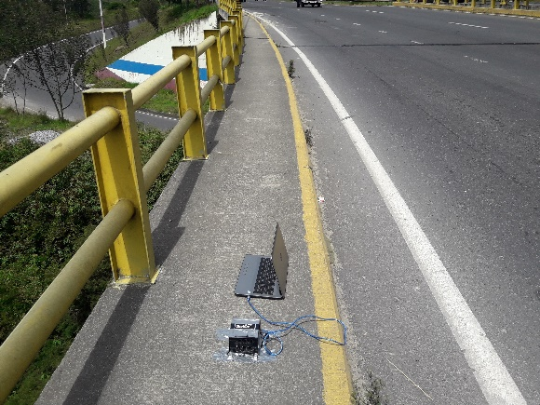
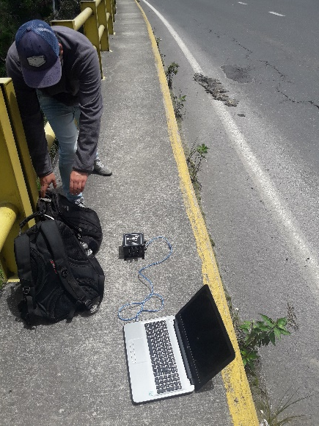
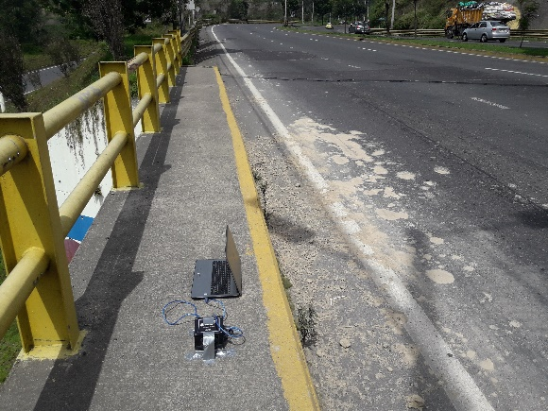
INSTRUMENTACIÓN DEL PUENTE
ENSAYO CARGA DINÁMICA (PUENTE A)
- Introducción
- Descripción
Estructural
-Instrumentación
del puente
- Modelo
analítico
- Análisis ...de resultados
- Propuesta de
reforzamiento
- Conclusiones
Ubicación de Sensor Tramo A2.
Ubicación de Sensor Tramo A3.
Ubicación de Sensor Tramo A1.
Ubicación de Sensor Tramo A4.
Ubicación de Sensor Tramo A5.

Slide 26
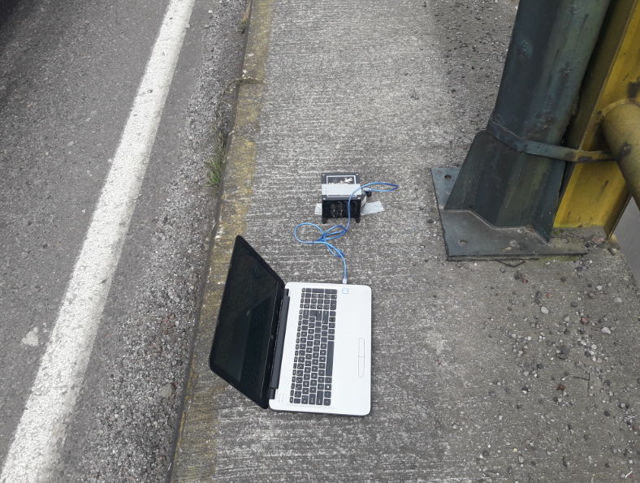
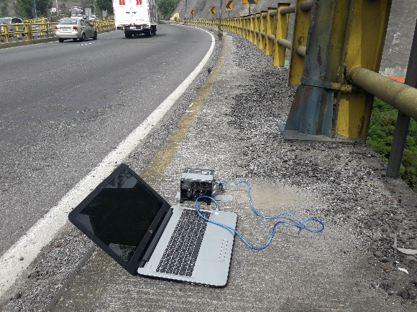
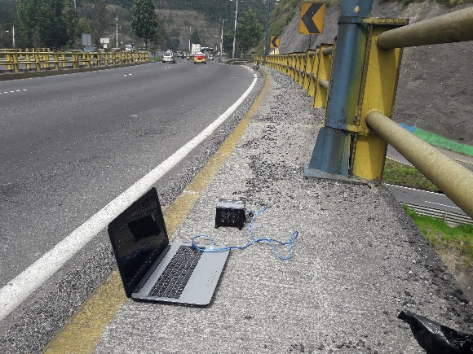
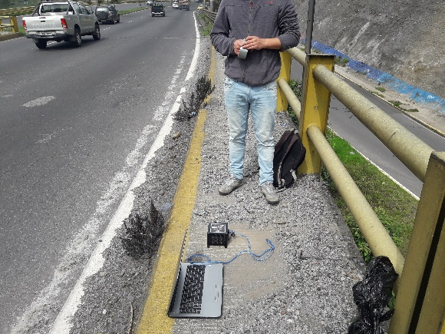
INSTRUMENTACIÓN DEL PUENTE
ENSAYO CARGA DINÁMICA (PUENTE B)
- Introducción
- Descripción
Estructural
-Instrumentación
del puente
- Modelo
analítico
- Análisis ...de resultados
- Propuesta de
reforzamiento
- Conclusiones
Ubicación de Sensor Tramo B1.
Ubicación de Sensor Tramo B2.
Ubicación de Sensor Tramo B3.
Ubicación de Sensor Tramo B4.

Slide 27
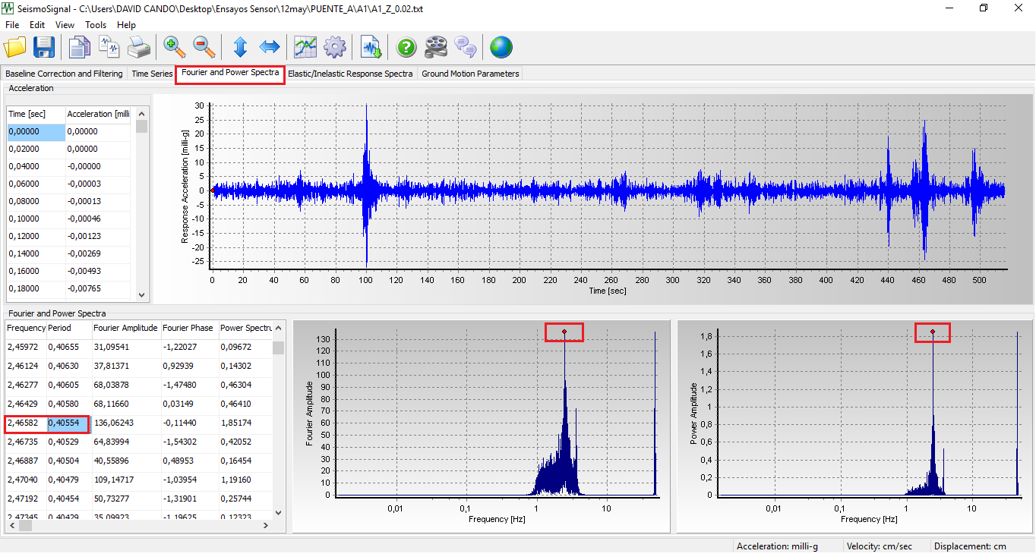
INSTRUMENTACIÓN DEL PUENTE
PROCESAMIENTO DE SEÑAL
Se obtiene dominio frecuencial de señal de aceleraciones a través de TRANSFORMADA RÁPIDA DE FOURIER (FFT).
- Introducción
- Descripción
Estructural
-Instrumentación
del puente
- Modelo
analítico
- Análisis ...de resultados
- Propuesta de
reforzamiento
- Conclusiones
Figura 78. Señal de Aceleración Sensor Tramo A1 sentido Z.
FFT
FFT Sensor Tramo A1 sentido Z.

Slide 28
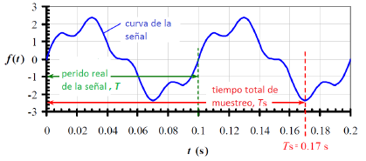
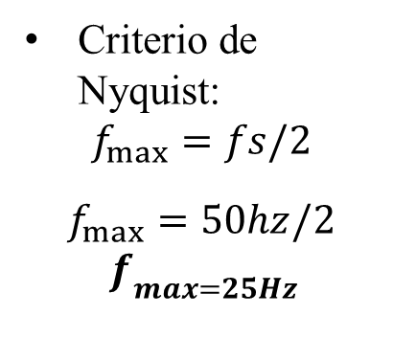
INSTRUMENTACIÓN DEL PUENTE
TRANSFORMADA RÁPIDA DE FOURIER
Cuando T=Ts, existe un pico en Amplitud vs. Frecuencia
- Introducción
- Descripción
Estructural
-Instrumentación
del puente
- Modelo
analítico
- Análisis ...de resultados
- Propuesta de
reforzamiento
- Conclusiones
Señal digital con T=0.1s y Ts=0.17.
Criterio de Nyquist:
$$f_{max}=fs/2$$
$$f_{max}=50hz/2$$
$f_{max=25Hz}$
FFT Amplitud vs Frecuencia.

Slide 29

INSTRUMENTACIÓN DEL PUENTE
PROCESAMIENTO DE SEÑAL
- Introducción
- Descripción
Estructural
-Instrumentación
del puente
- Modelo
analítico
- Análisis ...de resultados
- Propuesta de
reforzamiento
- Conclusiones
Software Seismo Signal 2016.

Slide 30
INSTRUMENTACIÓN DEL PUENTE
PROCESAMIENTO DE SEÑAL
T1= 12 mayo; T2=19 mayo
- Introducción
- Descripción
Estructural
-Instrumentación
del puente
- Modelo
analítico
- Análisis ...de resultados
- Propuesta de
reforzamiento
- Conclusiones
Períodos Fundamentales de Vibración Puente Zámbiza.
Tramos | X |  | Y |  | Z
 | T1 (Hz) | T2 (Hz) | T1 (Hz) | T2 (Hz) | T1 (Hz) | T2 (Hz)
A1 | 0.4055 | 0.3950 | 0.3908 | 0.3967 | 0.4055 | 0.3996
A2 | 0.4605 | 0.4570 | 0.2987 | 0.2589 | 0.1968 | 0.1985
A3 | 0.2026 | 0.2026 | 0.4021 | 0.4021 | 0.3651 | 0.3651
A4 | 0.2026 | 0.2026 | 0.4021 | 0.4021 | 0.3651 | 0.3651
A5 | 0.2005 | 0.2299 | 0.2010 | 0.2703 | 0.1972 | 0.2018
B1 | 0.3996 | 0.4101 | 0.3826 | 0.3876 | 0.3864 | 0.3871
B2 | 0.2161 | 0.2161 | 0.7162 | 0.7162 | 0.3715 | 0.3715
B3 | 0.2161 | 0.2161 | 0.7162 | 0.7162 | 0.3715 | 0.3715
B4 | 0.2180 | 0.2265 | 0.2051 | 0.2193 | 0.2128 | 0.2275

Slide 31
INSTRUMENTACIÓN DEL PUENTE
PROCESAMIENTO DE SEÑAL
- Introducción
- Descripción
Estructural
-Instrumentación
del puente
- Modelo
analítico
- Análisis ...de resultados
- Propuesta de
reforzamiento
- Conclusiones
Promedio de Frecuencias y Períodos de Vibración Puente Zámbiza.
Tramos | X |  | Y |  | Z
 | F (Hz) | T (seg) | F (Hz) | T (seg) | F (Hz) | T (seg)
A1 | 2.4986 | 0.4003 | 2.5398 | 0.3938 | 3.0464 | 0.3406
A2 | 2.1797 | 0.4588 | 3.6049 | 0.2788 | 5.0598 | 0.1976
A3 | 4.9347 | 0.2026 | 2.4872 | 0.4021 | 2.7390 | 0.3651
A4 | 4.9347 | 0.2026 | 2.4872 | 0.4021 | 2.7390 | 0.3651
A5 | 4.6684 | 0.2152 | 4.3381 | 0.2356 | 5.0133 | 0.1995
B1 | 2.4704 | 0.4049 | 2.5970 | 0.3851 | 2.5856 | 0.3868
B2 | 4.6265 | 0.2161 | 1.3962 | 0.7162 | 2.6917 | 0.3715
B3 | 4.6265 | 0.2161 | 1.3962 | 0.7162 | 2.6917 | 0.3715
B4 | 4.5013 | 0.2222 | 4.7180 | 0.2122 | 4.5479 | 0.2201

Slide 32
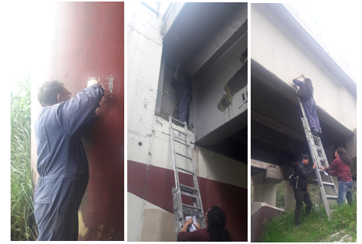
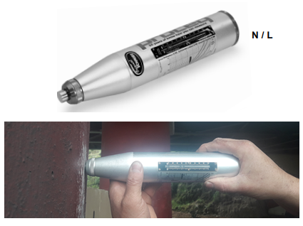
INSTRUMENTACIÓN DEL PUENTE
ENSAYO DE ESCLERÓMETRO
- Introducción
- Descripción
Estructural
-Instrumentación
del puente
- Modelo
analítico
- Análisis ...de resultados
- Propuesta de
reforzamiento
- Conclusiones
Martillo Original Schmidt Proceq Modelo N/L.
Ensayo Esclerómetro Pila P3 (izq.), Tablero (cent.) y Viga H.P (der.).
Resultados Ensayo Esclerómetro.
Elemento de Hormigón | Tramo | Resistencia de Diseño | Resistencia Esclerómetro
 |  | (kg/cm2) | (kg/cm2)
Pila P3 | A1 | 240 | 404
Tablero | B1 | 280 | 576
Viga H.P | A5 | 350 | 424

Slide 33
- Introducción
- Descripción
Estructural
-Instrumentación
del puente
- Modelo
analítico
- Análisis ...de resultados
- Propuesta de
reforzamiento
- Conclusiones
MODELO ANALÍTICO

Slide 34

MODELO ANALÍTICO
PROGRAMA COMPUTACIONAL
- Introducción
- Descripción
Estructural
-Instrumentación
del puente
- Modelo
analítico
- Análisis ...de resultados
- Propuesta de
reforzamiento
- Conclusiones
Software CSI BRIDGE V.20.0.0.

Slide 35
MODELO ANALÍTICO
CRITERIOS DE DISEÑO
Códigos y Estándares Aplicados
AISC 360-16
AASHTO LRFD 2014
Resistencia de los Materiales
Hormigón:
f’c=240 kg/cm2; en infraestructura y losas sobre vigas de hormigón pre-esforzado.
ACI 318-14
NEC-15 Peligro Sísmico, Diseño Sismorresistente
ASCE 7-16
f’c=280 kg/cm2; en losas sobre tramo metálico.
f’c=350 kg/cm2; en vigas de hormigón preesforzado.
fy=4200 kg/cm2; ASTM A615 Gr60
Acero de Refuerzo:
Acero Estructural:
fy=3515 kg/cm2; ASTM A588 Gr50
- Introducción
- Descripción
Estructural
-Instrumentación
del puente
- Modelo
analítico
- Análisis ...de resultados
- Propuesta de
reforzamiento
- Conclusiones

Slide 36
MODELO ANALÍTICO
CRITERIOS DE DISEÑO
Propiedades de los Materiales
Hormigón:
Hormigón Simple=2200 kg/m3
Ec_240=250107.74 kg/cm2
Peso Específico
Capa Rodadura:
Ec_280=270147.25 kg/cm2
Hormigón Armado=2400 kg/m3
$$Ec=0.043γ_{c}^{1.5} \sqrt{f^{′}c}$$
𝐸𝑐=0.043𝛾_𝑐^1.5 √(𝑓^′ 𝑐)
Ec_350=270147.25 kg/cm2 (AASTHO, Tabla 3.5.1-1)
Coeficiente Expansión Térmica: 9.0 x 10^-6/°C
Peso Específico
Módulo Elasticidad
Asfalto: 2250 kg/m3
Coeficiente Poisson: 0.2
- Introducción
- Descripción
Estructural
-Instrumentación
del puente
- Modelo
analítico
- Análisis ...de resultados
- Propuesta de
reforzamiento
- Conclusiones

Slide 37
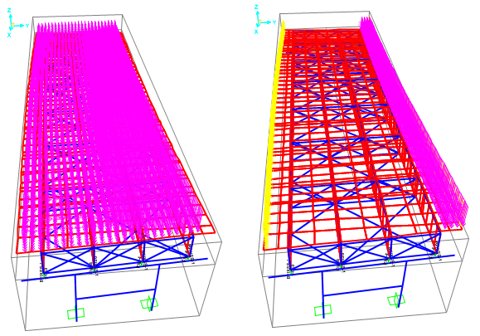
MODELO ANALÍTICO
CARGAS DE DISEÑO
- Introducción
- Descripción
Estructural
-Instrumentación
del puente
- Modelo
analítico
- Análisis ...de resultados
- Propuesta de
reforzamiento
- Conclusiones
Cargas Permanentes:
  Peso Propio
  Capa de Rodadura=112.5 kg/m2 (e=5cm)
  Veredas=396 kg/m2
  Protecciones=60.41 kg/m (Columna y Baranda)
Capa de Rodadura (izq.) –Protecciones y Vereda (der.)

Slide 38
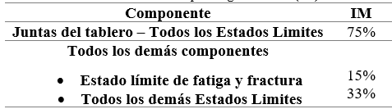
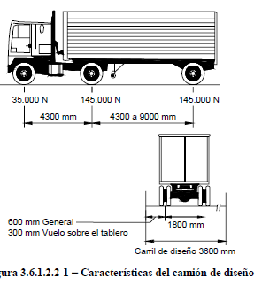
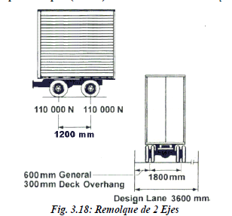

MODELO ANALÍTICO
CARGAS DE DISEÑO
Incremento por carga dinámica (IM).
Cargas Transitorias:
  Sobrecarga Vehicular.
    HL-93K
    HL-93M
- Introducción
- Descripción
Estructural
-Instrumentación
del puente
- Modelo
analítico
- Análisis ...de resultados
- Propuesta de
reforzamiento
- Conclusiones
Fuente: (AASHTO, 2014)
Camión de diseño
Tándem de diseño
Fuente: (AASHTO, 2014)
Fuente: (AASHTO, 2014)
Carga de carril de diseño
Fuente: (AASHTO, 2014)

Slide 39
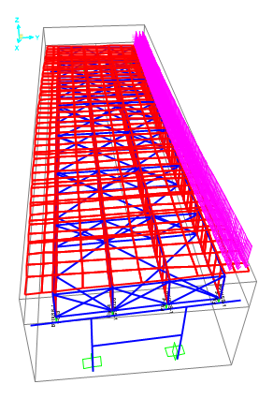
MODELO ANALÍTICO
CARGAS DE DISEÑO
Carga Peatonal:
  Peatones=366 kg/m2 (Ancho Vereda=1m)
- Introducción
- Descripción
Estructural
-Instrumentación
del puente
- Modelo
analítico
- Análisis ...de resultados
- Propuesta de
reforzamiento
- Conclusiones
Carga Peatonal

Slide 40
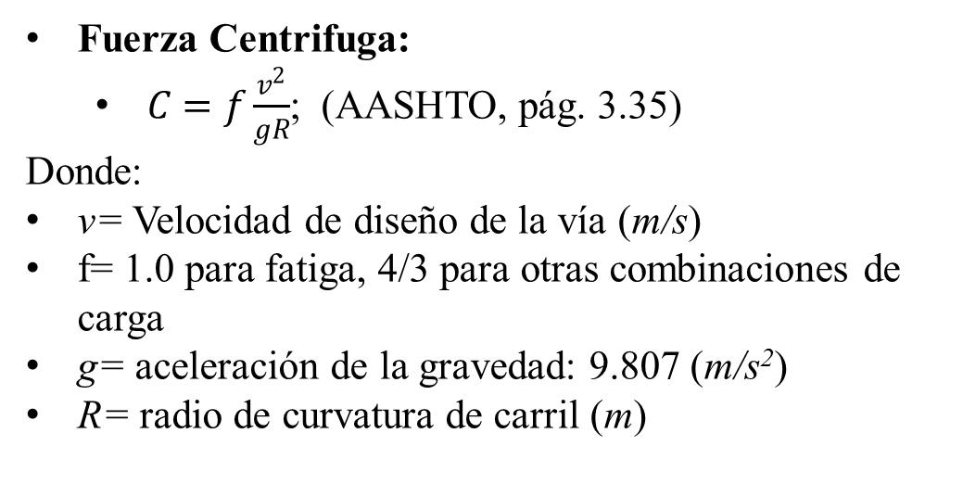
MODELO ANALÍTICO
CARGAS DE DISEÑO
Fuerza Centrifuga:
  $C=f\frac{v^{2}}{gR}$; (AASHTO, pág. 3.35)
Donde:
v= Velocidad de diseño de la vía (m/s)
f= 1.0 para fatiga, 4/3 para otras combinaciones de carga
g= aceleración de la gravedad: 9.807 (m/s²)
R= radio de curvatura de carril (m)
- Introducción
- Descripción
Estructural
-Instrumentación
del puente
- Modelo
analítico
- Análisis ...de resultados
- Propuesta de
reforzamiento
- Conclusiones
Fuerza de Frenado:
  El mayor valor de:
    25% del peso por eje del camino de diseño.
    5% del camión de diseño más la carga del carril.
  Fuerza horizontal aplicada a 1.80m de superficie rodadura

Slide 41
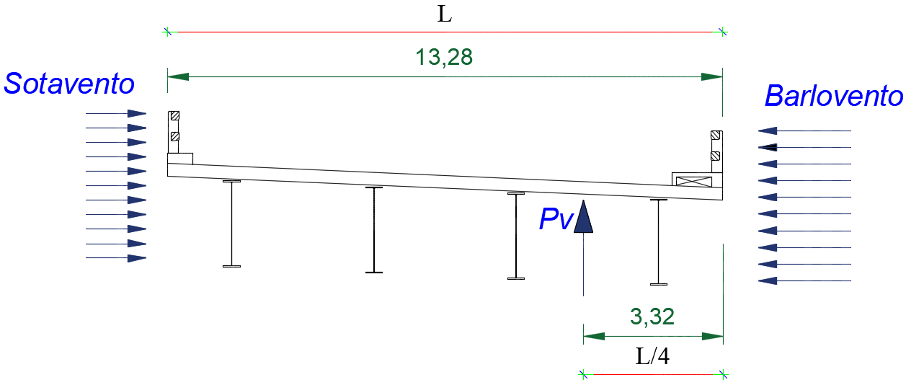
MODELO ANALÍTICO
CARGAS DE DISEÑO
Viento Horizontal:
  Velocidad viento=90km/h
- Introducción
- Descripción
Estructural
-Instrumentación
del puente
- Modelo
analítico
- Análisis ...de resultados
- Propuesta de
reforzamiento
- Conclusiones
Valores de Cp para Barlovento y Sotavento
 | L/B | Cp
Barlovento | - | 0.8
Sotavento | 0.5 | -0.5
 | 2 | -0.3
Fuente: (ASCE7-16, 2016)
Viento Vertical:
  Pv=96kg/m2 x13.28m=1274.88 kg/m
  Ubicación=13.28m / 4=3.32m
Esquema aplicación de viento en superestructura.

Slide 42
MODELO ANALÍTICO
CARGA SISMICA (OBJETIVOS REHABILITACIÓN)
Objetivos de rehabilitación.
- Introducción
- Descripción
Estructural
-Instrumentación
del puente
- Modelo
analítico
- Análisis ...de resultados
- Propuesta de
reforzamiento
- Conclusiones
 |  | Niveles de Desempeño
Nivel de Amenaza | Probabilidad de excedencia en 50 años | 1-A | 1-B | 3-C | 5-E
Frecuente | 50% | a | b | c | d
Ocasional | 20% | e | f | g | h
Raro | 10% | i | j | k | l
Muy Raro | 2% | m | n | o | p
Fuente: (NEC, 2015)
Objetivo “g”: Luego del sismo, mantiene rigidez y resistencia residual, elementos estructurales aún funcionan ante cargas gravitacionales, deriva permanente, reparación económica.
Objetivo “l”: Luego del sismo rigidez y resistencia residual es pequeña, sin embargo elementos estructurales mantienen funcionamiento, derivas importantes, próxima al colapso.

Slide 43
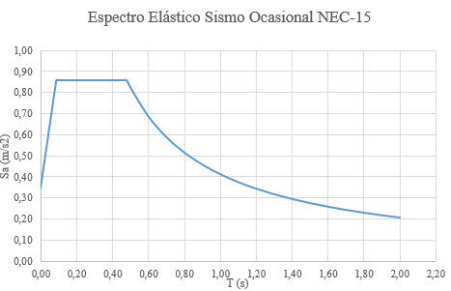
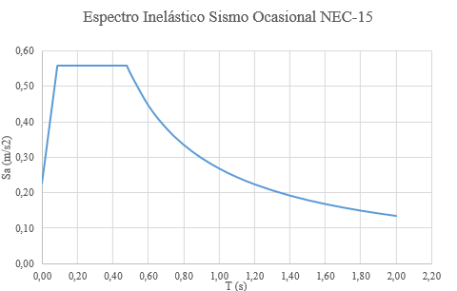
MODELO ANALÍTICO
CARGA SÍSMICA
- Introducción
- Descripción
Estructural
-Instrumentación
del puente
- Modelo
analítico
- Análisis ...de resultados
- Propuesta de
reforzamiento
- Conclusiones
PGA y factores de sitio para diferentes niveles de amenaza.
Nivel de Amenaza | Tasa anual excedencia | PGA (g) | Fa | Fd | Fs
Ocasional | 0.00444 | 0.34 | 1.020 | 0.944 | 0.944
Raro | 0.00211 | 0.44 | 1.320 | 1.221 | 1.221
Sismo Ocasional (225 años):
Espectro elástico sismo ocasional NEC-15.
Espectro inelástico sismo ocasional NEC-15.

Slide 44
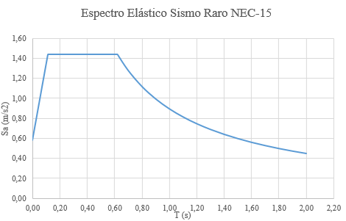

MODELO ANALÍTICO
CARGA SÍSMICA
- Introducción
- Descripción
Estructural
-Instrumentación
del puente
- Modelo
analítico
- Análisis ...de resultados
- Propuesta de
reforzamiento
- Conclusiones
PGA y factores de sitio para diferentes niveles de amenaza.
Nivel de Amenaza | Tasa anual excedencia | PGA (g) | Fa | Fd | Fs
Ocasional | 0.00444 | 0.34 | 1.020 | 0.944 | 0.944
Raro | 0.00211 | 0.44 | 1.320 | 1.221 | 1.221
Sismo Raro (475 años):
Espectro elástico sismo raro NEC-15.
Espectro inelástico sismo raro NEC-15.

Slide 45

MODELO ANALÍTICO
CARGA SÍSMICA
1) SX+0.30SY
2) SY+0.30SX
- Introducción
- Descripción
Estructural
-Instrumentación
del puente
- Modelo
analítico
- Análisis ...de resultados
- Propuesta de
reforzamiento
- Conclusiones
Caso de carga SX+0.30SY para sismo Ocasional.

Slide 46


MODELO ANALÍTICO
CARGA SÍSMICA
1) SX+0.30SY
2) SY+0.30SX
- Introducción
- Descripción
Estructural
-Instrumentación
del puente
- Modelo
analítico
- Análisis ...de resultados
- Propuesta de
reforzamiento
- Conclusiones
Definición espectros sísmicos CSI BRIDGE.
Caso de carga SY+0.30SX para sismo Ocasional.

Slide 47
MODELO ANALÍTICO
Combinaciones de carga
- Introducción
- Descripción
Estructural
-Instrumentación
del puente
- Modelo
analítico
- Análisis ...de resultados
- Propuesta de
reforzamiento
- Conclusiones

Slide 48


MODELO ANALÍTICO
Modelo del Puente Zámbiza en CSI Bridge
- Introducción
- Descripción
Estructural
-Instrumentación
del puente
- Modelo
analítico
- Análisis ...de resultados
- Propuesta de
reforzamiento
- Conclusiones
A1
B1

Slide 49

MODELO ANALÍTICO
Modelo del Puente Zámbiza en CSI Bridge
- Introducción
- Descripción
Estructural
-Instrumentación
del puente
- Modelo
analítico
- Análisis ...de resultados
- Propuesta de
reforzamiento
- Conclusiones
A2

Slide 50


MODELO ANALÍTICO
Modelo del Puente Zámbiza en CSI Bridge
- Introducción
- Descripción
Estructural
-Instrumentación
del puente
- Modelo
analítico
- Análisis ...de resultados
- Propuesta de
reforzamiento
- Conclusiones
A3, A4
B2, B3

Slide 51


MODELO ANALÍTICO
Modelo del Puente Zámbiza en CSI Bridge
- Introducción
- Descripción
Estructural
-Instrumentación
del puente
- Modelo
analítico
- Análisis ...de resultados
- Propuesta de
reforzamiento
- Conclusiones
A5
B4

Slide 52

MODELO ANALÍTICO
Análisis modal tramo A1
- Introducción
- Descripción
Estructural
-Instrumentación
del puente
- Modelo
analítico
- Análisis ...de resultados
- Propuesta de
reforzamiento
- Conclusiones

Slide 53
MODELO ANALÍTICO
Comparación Períodos Experimentales vs. Períodos Calibrados CSI BRIDGE
4.69 %
- Introducción
- Descripción
Estructural
-Instrumentación
del puente
- Modelo
analítico
- Análisis ...de resultados
- Propuesta de
reforzamiento
- Conclusiones

Slide 54





MODELO ANALÍTICO
Modelo alternativo Puente Zámbiza en SAP2000
A1
A2
- Introducción
- Descripción
Estructural
-Instrumentación
del puente
- Modelo
analítico
- Análisis ...de resultados
- Propuesta de
reforzamiento
- Conclusiones
A3, A4
A5

Slide 55


MODELO ANALÍTICO
Modelo alternativo Puente Zámbiza en SAP2000
- Introducción
- Descripción
Estructural
-Instrumentación
del puente
- Modelo
analítico
- Análisis ...de resultados
- Propuesta de
reforzamiento
- Conclusiones
B1
B2, B3
B4

Slide 56

MODELO ANALÍTICO
Comparación Períodos Experimentales vs. Períodos Calibrados en SAP2000
10.83 %
- Introducción
- Descripción
Estructural
-Instrumentación
del puente
- Modelo
analítico
- Análisis ...de resultados
- Propuesta de
reforzamiento
- Conclusiones

Slide 57
- Introducción
- Descripción
Estructural
-Instrumentación
del puente
- Modelo
analítico
- Análisis ...de resultados
- Propuesta de
reforzamiento
- Conclusiones
ANÁLISIS DE RESULTADOS

Slide 58
ANÁLISIS DE RESULTADOS
B2, B3
- Introducción
- Descripción
Estructural
-Instrumentación
del puente
- Modelo
analítico
- Análisis ...de resultados
- Propuesta de
reforzamiento
- Conclusiones
75%SUPERESTRUCTURA
80%INFRAESTRCUTURA

Slide 59


ANÁLISIS DE RESULTADOS
ESTADO LÍMITE DE SERVICIO II (CRÍTICO)
- Introducción
- Descripción
Estructural
-Instrumentación
del puente
- Modelo
analítico
- Análisis ...de resultados
- Propuesta de
reforzamiento
- Conclusiones
Deflexión en estado límite de Servicio II Tramo B2B3.
$$\frac{L}{800}=\frac{35m}{800}=0.0438m=4.38cm$$
$$4.38cm<7.47cm→No cumple$$

Slide 60

ANÁLISIS DE RESULTADOS
ESTADO LÍMITE DE SERVICIO II (CRÍTICO)
- Introducción
- Descripción
Estructural
-Instrumentación
del puente
- Modelo
analítico
- Análisis ...de resultados
- Propuesta de
reforzamiento
- Conclusiones
Deflexiones de estado límite de Servicio II Tramo B2B3.

Slide 61


ANÁLISIS DE RESULTADOS
ESTADO LÍMITE DE RESISTENCIA I (CRÍTICO)
- Introducción
- Descripción
Estructural
-Instrumentación
del puente
- Modelo
analítico
- Análisis ...de resultados
- Propuesta de
reforzamiento
- Conclusiones
Diagrama de axial estado límite de Resistencia I Tramo B2B3.
$$\left.Axial_{máx}=108.78 T (tensión\right)$$

Slide 62



ANÁLISIS DE RESULTADOS
ESTADO LÍMITE DE RESISTENCIA I (CRÍTICO)
- Introducción
- Descripción
Estructural
-Instrumentación
del puente
- Modelo
analítico
- Análisis ...de resultados
- Propuesta de
reforzamiento
- Conclusiones
Diagrama de cortante estado límite de Resistencia I Tramo B2B3.
$${Cortante}_{máx}=559.49 T$$
$$v_{actuante}=914.20 kg/cm^{2}<Fy=3515.34 kg/cm^{2}→OK$$

Slide 63


ANÁLISIS DE RESULTADOS
ESTADO LÍMITE DE RESISTENCIA I (CRÍTICO)
- Introducción
- Descripción
Estructural
-Instrumentación
del puente
- Modelo
analítico
- Análisis ...de resultados
- Propuesta de
reforzamiento
- Conclusiones
Diagrama de torsión estado límite de Resistencia I Tramo B2B3.
$${Torsión}_{máx}=909.38 T.m$$
$$Tu=909.38 T.m<∅Tn=1040.17 T.m→OK$$

Slide 64


ANÁLISIS DE RESULTADOS
ESTADO LÍMITE DE RESISTENCIA I (CRÍTICO)
- Introducción
- Descripción
Estructural
-Instrumentación
del puente
- Modelo
analítico
- Análisis ...de resultados
- Propuesta de
reforzamiento
- Conclusiones
Diagrama de momentos estado límite de Resistencia I Tramo B2B3.
$$Mu actuante=4844.04 T.m$$
$$Mu actuante=4844.04 T.m<Mu resistente=5994.28 T.m→OK$$

Slide 65
ANÁLISIS DE RESULTADOS
ESTADO LÍMITE DE RESISTENCIA I (CRÍTICO)
- Introducción
- Descripción
Estructural
-Instrumentación
del puente
- Modelo
analítico
- Análisis ...de resultados
- Propuesta de
reforzamiento
- Conclusiones
Comparación Mu Actuante vs. Mu Resistente Sección entera Resistencia I Tramo B2B3.

Slide 66

ANÁLISIS DE RESULTADOS
ESTADO LÍMITE DE RESISTENCIA I (CRÍTICO)
- Introducción
- Descripción
Estructural
-Instrumentación
del puente
- Modelo
analítico
- Análisis ...de resultados
- Propuesta de
reforzamiento
- Conclusiones
Comparación Demanda vs. Capacidad Sección entera Resistencia I Tramo B2B3.

Slide 67

ANÁLISIS DE RESULTADOS
ESTADO LÍMITE DE RESISTENCIA I (CRÍTICO)
- Introducción
- Descripción
Estructural
-Instrumentación
del puente
- Modelo
analítico
- Análisis ...de resultados
- Propuesta de
reforzamiento
- Conclusiones
σ Actuante vs. σ Resistente Sección entera Resistencia I Tramo B2B3.
$$σ_{Actuante}=2330.83kg/cm^{2}>σ_{Resistente}=2320.83kg/cm^{2}→NO PASA$$
Sección ubicada en 45.5m ha entrado en estado plástico en un 0.43%, el resto de puntos trabajan dentro del rango lineal.

Slide 68




ANÁLISIS DE RESULTADOS
EVENTO EXTREMO I (SISMO OCASIONAL)
- Introducción
- Descripción
Estructural
-Instrumentación
del puente
- Modelo
analítico
- Análisis ...de resultados
- Propuesta de
reforzamiento
- Conclusiones
Diagrama de cortante Evento Extremo I Ocasional Tramo B2B3.
Diagrama de torsión Evento Extremo I Ocasional Tramo B2B3.
σ Actuante vs. σ Resistente Sección entera evento Extremo I Ocasional Tramo B2B3.
Diagrama de momentos Evento Extremo I Ocasional Tramo B2B3.
SISMO OCASIONAL
 | DEMANDA | CAPACIDAD | VERIFICACION
E. CORTANTE (kg/cm2) | 793,48 | 3515,34 | OK
TORSIÓN (T.m) | 785,02 | 1040,17 | OK
MOMENTO (T.m) | 4234,25 | 5994,28 | OK
ESFUERZOS (kg/cm2) | 2015,67 | 2320,83 | OK

Slide 69




ANÁLISIS DE RESULTADOS
EVENTO EXTREMO I (SISMO RARO)
- Introducción
- Descripción
Estructural
-Instrumentación
del puente
- Modelo
analítico
- Análisis ...de resultados
- Propuesta de
reforzamiento
- Conclusiones
Diagrama de cortante Evento Extremo I Raro Tramo B2B3.
Diagrama de torsión Evento Extremo I Raro Tramo B2B3.
σ Actuante vs. σ Resistente Sección entera evento Extremo I Raro Tramo B2B3.
Diagrama de momentos Evento Extremo I Raro Tramo B2B3.
SISMO RARO
 | DEMANDA | CAPACIDAD | VERIFICACION
E. CORTANTE (kg/cm2) | 834,3 | 3515,34 | OK
TORSIÓN (T.m) | 884,57 | 1040,17 | OK
MOMENTO (T.m) | 4479,29 | 5994,28 | OK
ESFUERZOS (kg/cm2) | 2128,59 | 2320,83 | OK
Notes:
VIGAS LONGITUDINALES NO REQUIEREN REFORZAMIENTO

Slide 70
- Introducción
- Descripción
Estructural
-Instrumentación
del puente
- Modelo
analítico
- Análisis ...de resultados
- Propuesta de
reforzamiento
- Conclusiones
PROPUESTA DE REFORZAMIENTO

Slide 71


PROPUESTA DE REFORZAMIENTO
LOCALIZACIÓN DE ELEMENTOS A REFORZAR
Criterio=Relación Demanda/Capacidad >1
- Introducción
- Descripción
Estructural
-Instrumentación
del puente
- Modelo
analítico
- Análisis ...de resultados
- Propuesta de
reforzamiento
- Conclusiones
Elementos sobre pila P2 con Relación D/C>1 Tramo B2B3.
Diafragmas sobre apoyo Pila P2.

Slide 72

PROPUESTA DE REFORZAMIENTO
LOCALIZACIÓN DE ELEMENTOS A REFORZAR
- Introducción
- Descripción
Estructural
-Instrumentación
del puente
- Modelo
analítico
- Análisis ...de resultados
- Propuesta de
reforzamiento
- Conclusiones
Elementos sobre pila P1 con Relación D/C>1 Tramo B2B3.
Diafragmas sobre apoyo Pila P1.

Slide 73

PROPUESTA DE REFORZAMIENTO
LOCALIZACIÓN DE ELEMENTOS A REFORZAR
- Introducción
- Descripción
Estructural
-Instrumentación
del puente
- Modelo
analítico
- Análisis ...de resultados
- Propuesta de
reforzamiento
- Conclusiones
Elementos sobre Tornapunta con Relación D/C>1 Tramo B2B3.
Diafragmas sobre apoyo Tornapunta.

Slide 74

PROPUESTA DE REFORZAMIENTO
LOCALIZACIÓN DE ELEMENTOS A REFORZAR
- Introducción
- Descripción
Estructural
-Instrumentación
del puente
- Modelo
analítico
- Análisis ...de resultados
- Propuesta de
reforzamiento
- Conclusiones
Rigidizadores inferiores con Relación D/C>1 Tramo B2.
Rigidizadores inferiores Tramo B2.

Slide 75

PROPUESTA DE REFORZAMIENTO
LOCALIZACIÓN DE ELEMENTOS A REFORZAR
- Introducción
- Descripción
Estructural
-Instrumentación
del puente
- Modelo
analítico
- Análisis ...de resultados
- Propuesta de
reforzamiento
- Conclusiones
Rigidizadores inferiores con Relación D/C>1 Tramo B3.
Rigidizadores inferiores Tramo B3.

Slide 76

PROPUESTA DE REFORZAMIENTO
LOCALIZACIÓN DE ELEMENTOS A REFORZAR
- Introducción
- Descripción
Estructural
-Instrumentación
del puente
- Modelo
analítico
- Análisis ...de resultados
- Propuesta de
reforzamiento
- Conclusiones
Relación D/C Tornapuntas Evento Extremo I con Sismo Raro Tramo B2B3.
Dos elementos con relación D/C es 1.069 y 1.057, para el Evento Extremo I con Sismo Raro

Slide 77

PROPUESTA DE REFORZAMIENTO
LOCALIZACIÓN DE ELEMENTOS A REFORZAR
- Introducción
- Descripción
Estructural
-Instrumentación
del puente
- Modelo
analítico
- Análisis ...de resultados
- Propuesta de
reforzamiento
- Conclusiones
Relación D/C Tornapuntas Evento Extremo I con Sismo NEC-15 Tramo B2B3.
La relación D/C baja a 0.964 con el Sismo de Diseño (NEC-15), no requiere reforzamiento

Slide 78

PROPUESTA DE REFORZAMIENTO
LOCALIZACIÓN DE ELEMENTOS A REFORZAR
- Introducción
- Descripción
Estructural
-Instrumentación
del puente
- Modelo
analítico
- Análisis ...de resultados
- Propuesta de
reforzamiento
- Conclusiones
Relación D/C Pila P1 (izq.) y Pila P2 (der.) Evento Extremo I Sismo NEC-15 Tramo B2B3.

Slide 79


PROPUESTA DE REFORZAMIENTO
LOCALIZACIÓN DE ELEMENTOS A REFORZAR
Factores de reducción de la fuerza sísmica en subestructuras.
- Introducción
- Descripción
Estructural
-Instrumentación
del puente
- Modelo
analítico
- Análisis ...de resultados
- Propuesta de
reforzamiento
- Conclusiones
Fuente: (AASHTO, 2014)
$$R=3.5$$

Slide 80

PROPUESTA DE REFORZAMIENTO
LOCALIZACIÓN DE ELEMENTOS A REFORZAR
- Introducción
- Descripción
Estructural
-Instrumentación
del puente
- Modelo
analítico
- Análisis ...de resultados
- Propuesta de
reforzamiento
- Conclusiones
Relación D/C Pila P1 (izq.) y Pila P2 (der.) Evento Extremo I Sismo NEC-15, R=3.5 T-B2B3.

Slide 81

PROPUESTA DE REFORZAMIENTO
LOCALIZACIÓN DE ELEMENTOS A REFORZAR
- Introducción
- Descripción
Estructural
-Instrumentación
del puente
- Modelo
analítico
- Análisis ...de resultados
- Propuesta de
reforzamiento
- Conclusiones
Relación D/C Pila P1(izq.) y Pila P2(der.) Evento Extremo I Sismo Ocasional, R=3.5 T-B2B3.

Slide 82

PROPUESTA DE REFORZAMIENTO
LOCALIZACIÓN DE ELEMENTOS A REFORZAR
- Introducción
- Descripción
Estructural
-Instrumentación
del puente
- Modelo
analítico
- Análisis ...de resultados
- Propuesta de
reforzamiento
- Conclusiones
Relación D/C Pila P1 (izq.) y Pila P2 (der.) Evento Extremo I Sismo Raro, R=3.5 T-B2B3.
AASHTO (2014) acepta deformaciones inelásticas cuando las fuerzas sísmicas superan al sismo de diseño, se acepta daño, no requiere reforzamiento.

Slide 83
PROPUESTA DE REFORZAMIENTO
LOCALIZACIÓN DE ELEMENTOS A REFORZAR
De análisis previo, los elementos a reforzar son los siguiente:
- Introducción
- Descripción
Estructural
-Instrumentación
del puente
- Modelo
analítico
- Análisis ...de resultados
- Propuesta de
reforzamiento
- Conclusiones
Diafragmas sobre apoyo Pila P2.
Diafragmas sobre apoyo Pila P1.
Diafragmas sobre apoyo Tornapunta.
Diafragmas sobre apoyo Tornapunta.
Cordón inferior de diafragmas intermedios Tramo B3.
Rigidizadores inferiores apoyo Pila P1.
Rigidizadores inferiores apoyo Tornapunta.

Slide 84

PROPUESTA DE REFORZAMIENTO
SECCIÓN TIPO I
- Introducción
- Descripción
Estructural
-Instrumentación
del puente
- Modelo
analítico
- Análisis ...de resultados
- Propuesta de
reforzamiento
- Conclusiones
Se utilizará en los cuatro diafragmas apoyo y cordón inferior de diafragmas intermedios
Sección Tipo I en diafragma y cordón inferior Tramo B2B3.

Slide 85

PROPUESTA DE REFORZAMIENTO
SECCIÓN TIPO II
- Introducción
- Descripción
Estructural
-Instrumentación
del puente
- Modelo
analítico
- Análisis ...de resultados
- Propuesta de
reforzamiento
- Conclusiones
Se utilizará en los rigidizadores inferiores.
Sección Tipo II en rigidizadores inferiores apoyos Tramo B2B3.

Slide 86


PROPUESTA DE REFORZAMIENTO
CORDÓN DE SUELDA (SECCIÓN TIPO II)
- Introducción
- Descripción
Estructural
-Instrumentación
del puente
- Modelo
analítico
- Análisis ...de resultados
- Propuesta de
reforzamiento
- Conclusiones

Slide 87


PROPUESTA DE REFORZAMIENTO
CORDÓN DE SUELDA (SECCIÓN TIPO I)
- Introducción
- Descripción
Estructural
-Instrumentación
del puente
- Modelo
analítico
- Análisis ...de resultados
- Propuesta de
reforzamiento
- Conclusiones

Slide 88

PROPUESTA DE REFORZAMIENTO
Verificación Relación Demanda/Capacidad
    Sección Tipo I.
- Introducción
- Descripción
Estructural
-Instrumentación
del puente
- Modelo
analítico
- Análisis ...de resultados
- Propuesta de
reforzamiento
- Conclusiones
Diafragma reforzado en Pila P2 Tramo B2

Slide 89

PROPUESTA DE REFORZAMIENTO
Verificación Relación Demanda/Capacidad
    Sección Tipo I.
- Introducción
- Descripción
Estructural
-Instrumentación
del puente
- Modelo
analítico
- Análisis ...de resultados
- Propuesta de
reforzamiento
- Conclusiones
Diafragma reforzado en Pila P1 Tramo B3

Slide 90


PROPUESTA DE REFORZAMIENTO
Verificación Relación Demanda/Capacidad
    Sección Tipo I.
- Introducción
- Descripción
Estructural
-Instrumentación
del puente
- Modelo
analítico
- Análisis ...de resultados
- Propuesta de
reforzamiento
- Conclusiones
Diafragma reforzado en Tornapunta Tramo B2
Diafragma reforzado en Tornapunta Tramo B3

Slide 91

PROPUESTA DE REFORZAMIENTO
Verificación Relación Demanda/Capacidad
Sección Tipo II
- Introducción
- Descripción
Estructural
-Instrumentación
del puente
- Modelo
analítico
- Análisis ...de resultados
- Propuesta de
reforzamiento
- Conclusiones
Rigidizador inferior reforzado en Tornapunta Tramo B2

Slide 92

PROPUESTA DE REFORZAMIENTO
Verificación Relación Demanda/Capacidad
Sección Tipo II
- Introducción
- Descripción
Estructural
-Instrumentación
del puente
- Modelo
analítico
- Análisis ...de resultados
- Propuesta de
reforzamiento
- Conclusiones
Rigidizador inferior reforzado en Pila P1 Tramo B3

Slide 93
PROPUESTA DE REFORZAMIENTO
Verificación Relación Demanda/Capacidad
Sección Tipo II
- Introducción
- Descripción
Estructural
-Instrumentación
del puente
- Modelo
analítico
- Análisis ...de resultados
- Propuesta de
reforzamiento
- Conclusiones
Rigidizador inferior reforzado en Tornapunta Tramo B3

Slide 94
PROPUESTA DE REFORZAMIENTO
Costo del Reforzamiento
1. MATERIALES
Descripción |  | Unidad | Cantidad | Precio productivo | Costo total
17052 | Anticorrosivo Azarcón | 4000cc | 0,01 | 15,56 | 0,16
17105 | Thinner comercial (diluyente tecni thiñer laca) | 4000 cc | 0,01 | 13,95 | 0,14
18108 | Disco de corte | u | 0,01 | 1,65 | 0,02
18308 | Acero en perfil | kg | 1,05 | 1,05 | 1,10
18613 | Electrodo #7010 3/16 | kg | 0,05 | 2,34 | 0,12
Total materiales |  |  |  |  | $ 1,53
2. MANO DE OBRA
Descripción |  | Unidad | Cantidad | Precio productivo | Costo total
15837 | Peón (ESTRUC. OCUP. E2) | Hora | 0,11 | 3,51 | 0,39
15863 | Perfilero (ESTRUC. OCUP. C2) | Hora | 0,11 | 3,74 | 0,41
15868 | Maestro de obra (ESTRUC. OCUP. C1) | Hora | 0,01 | 3,93 | 0,04
15871 | Operadores Equipo Pesado (ESTRUC. OCUP. C1 G1) | Hora | 0,11 | 3,93 | 0,43
21078 | Engrasador o abastecedor responsable (ESTRUC. OCUP. D2) | Hora | 0,11 | 3,55 | 0,39
Total mano de obra |  |  |  |  | $ 1,66
3. EQUIPO, MAQUINARIA Y HERRAMIENTAS
Descripción |  | Unidad | Cantidad | Precio productivo | Costo total
18110 | Amoladora electrica | Hora | 0,11 | 4,30 | 0,47
18189 | Soldadora electrica 300 a | Hora | 0,11 | 1,98 | 0,22
18470 | Grua mobil | Hora | 0,01 | 35,00 | 0,35
18989 | Equipo Oxicorte | Hora | 0,11 | 1,54 | 0,17
Herramientas |  |  |  | 5,00% | 0,08
Total equipo, maquinaria y herramientas |  |  |  |  | $ 1,29
Costo Directo |  |  |  |  | $ 4,48
%Costos Indirectos |  |  |  |  | 20%
Costos Indirectos |  |  |  |  | $ 0,90
Costo Total |  |  |  |  | $ 5,38
MONTO TOTAL DEL PROYECTO |  |  |  |  | $54.306,33
- Introducción
- Descripción
Estructural
-Instrumentación
del puente
- Modelo
analítico
- Análisis ...de resultados
- Propuesta de
reforzamiento
- Conclusiones

Slide 95


PROPUESTA DE REFORZAMIENTO
Resiliencia por funcionalidad
Curva de resiliencia Deformación vs Tiempo Tramo B2B3
- Introducción
- Descripción
Estructural
-Instrumentación
del puente
- Modelo
analítico
- Análisis ...de resultados
- Propuesta de
reforzamiento
- Conclusiones
Curva de resiliencia Período en Z vs Tiempo Tramo B2B3.

Slide 96
- Introducción
- Descripción
Estructural
-Instrumentación
del puente
- Modelo
analítico
- Análisis ...de resultados
- Propuesta de
reforzamiento
- Conclusiones
CONCLUSIONES

Slide 97
CONCLUSIONES Y RECOMENDACIONES
CONCLUSIONES
- Introducción
- Descripción
Estructural
-Instrumentación
del puente
- Modelo
analítico
- Análisis ...de resultados
- Propuesta de
reforzamiento
- Conclusiones
En base al objetivo general: “Determinar las características funcionales del Puente Zámbiza, a través de una calibración del modelo analítico con el modelo real obtenido de un ensayo experimental de monitoreo en tiempo real con acelerógrafos, para establecer el estado resistente”, se concluye lo siguiente:

Slide 98
CONCLUSIONES Y RECOMENDACIONES
CONCLUSIONES
- Introducción
- Descripción
Estructural
-Instrumentación
del puente
- Modelo
analítico
- Análisis ...de resultados
- Propuesta de
reforzamiento
- Conclusiones
Los tramos A1, A2, A3, A4, A5, B1 y B4 durante la calibración del modelo analítico presentaron un porcentaje de reducción de inercia del 80-85% en la superestructura y del 90-95% en la infraestructura lo cual se cataloga como deterioro leve. Sin embargo los tramos B2 y B3 presentaron la mayor reducción de inercia, 75% en superestructura y 80% en infraestructura, lo cual se considera un deterioro medio.

Slide 99
CONCLUSIONES Y RECOMENDACIONES
CONCLUSIONES
En base al objetivo específico: “Determinar el periodo de vibración del puente” se concluye lo siguiente:
- Introducción
- Descripción
Estructural
-Instrumentación
del puente
- Modelo
analítico
- Análisis ...de resultados
- Propuesta de
reforzamiento
- Conclusiones
2. A partir del ensayo con carga dinámica y del procesamiento de señales mediante FFT se determinó que los períodos de vibración del Puente Zámbiza varían entre 0.2026s-0.4588s en sentido longitudinal (Eje X), entre 0.2122s y 0.7162s en el sentido transversal (Eje Y) y entre 0.1976s-0.3868s en el sentido vertical (Eje Z).

Slide 100
CONCLUSIONES Y RECOMENDACIONES
CONCLUSIONES
- Introducción
- Descripción
Estructural
-Instrumentación
del puente
- Modelo
analítico
- Análisis ...de resultados
- Propuesta de
reforzamiento
- Conclusiones
3. Los periodos experimentales y calibrados en los ejes X y Z presentaron un aceptable acercamiento, con lo que se puede concluir que el modelo analítico se encuentra calibrado para las diferentes reducciones de inercia. Sin embargo se nota una diferencia en los períodos del eje Y, debido a que durante el ensayo de carga dinámica, el tráfico vehicular únicamente excitaba a la estructura verticalmente por su peso y longitudinalmente por su movimiento a lo largo del puente, en el sentido transversal no ocurrió una excitación importante durante el ensayo. Por este motivo solamente se tomaron en cuenta los períodos en los sentidos X y Z para este proyecto.

Slide 101
CONCLUSIONES Y RECOMENDACIONES
CONCLUSIONES
En base al objetivo específico: “Realizar un modelamiento del Puente Zámbiza a través de un software de análisis estructural” se concluye lo siguiente:
- Introducción
- Descripción
Estructural
-Instrumentación
del puente
- Modelo
analítico
- Análisis ...de resultados
- Propuesta de
reforzamiento
- Conclusiones
4. El modelamiento de los tramos A1, A2, A3, A4, A5, B1, B2 B3 y B4 del Puente Zámbiza fue realizado en el software dirigido a puentes CSI BRIDGE, obteniéndose resultados satisfactorios en la comparación del modelo analítico con el experimental.
5. Se pudo verificar que el software SAP2000 no tiene la misma precisión que el CSI BRIDGE para ensamblar el puente, sobre todo en las zonas donde se juntan varios elementos y forman nudos, por lo que no fue utilizado para el análisis de estado resistente y servicio.

Slide 102
CONCLUSIONES Y RECOMENDACIONES
CONCLUSIONES
En base al objetivo específico: “Determinar las propiedades mecánicas actuales de los materiales” se concluye lo siguiente:
6. Del ensayo de esclerómetro se obtuvo la resistencia a compresión de la Pila P3=404 kg/cm2, Tablero del Tramo B1 = 576 kg/cm2 y Viga de Hormigón Preesforzado del Tramo A5 = 424 kg/cm2, superando ampliamente a las resistencias originales de 240 kg/cm2, 280 kg/cm2 y 350 kg/cm2 respectivamente. Se concluye que los resultados de resistencia obtenidos únicamente proporcionan una idea general de la resistencia a compresión real de los elementos estructurales, y que se requieren otro tipo de ensayos tales como la extracción de núcleos in-situ para su comprobación.
- Introducción
- Descripción
Estructural
-Instrumentación
del puente
- Modelo
analítico
- Análisis ...de resultados
- Propuesta de
reforzamiento
- Conclusiones

Slide 103
CONCLUSIONES Y RECOMENDACIONES
CONCLUSIONES
- Introducción
- Descripción
Estructural
-Instrumentación
del puente
- Modelo
analítico
- Análisis ...de resultados
- Propuesta de
reforzamiento
- Conclusiones
En base al objetivo específico: “Proponer recomendaciones de mantenimiento y reforzamiento de ser necesario, en función de los resultados del análisis previo” se concluye lo siguiente:
7. La Sección Tipo I y Tipo II reforzaron la estructura en términos de resistencia puesto que satisfacen la demanda del estado límite de Resistencia I y además se verificó que presentan un comportamiento adecuado frente al Evento Extremo I con Sismo de Diseño NEC-15.

Slide 104
CONCLUSIONES Y RECOMENDACIONES
CONCLUSIONES
- Introducción
- Descripción
Estructural
-Instrumentación
del puente
- Modelo
analítico
- Análisis ...de resultados
- Propuesta de
reforzamiento
- Conclusiones
En base al objetivo específico: “Proponer una metodología para monitoreo y vigilancia del Puente Zámbiza, aplicando el procedimiento de monitoreo implementado en el Puente San Pedro.” se concluye lo siguiente:
8. La metodología de monitoreo realizada en el Puente San Pedro por Vinueza Elizalde (2017) ha sido implementada con éxito en el Puente Zámbiza, teniendo en cuenta los ajustes propios de este proyecto, obteniéndose resultados satisfactorios puesto que se ha podido determinar el estado resistente de la estructura y realizar una propuesta de reforzamiento en las zonas donde se detectó la mayor reducción de rigideces y resistencias.

Slide 105
- Introducción
- Descripción
Estructural
-Instrumentación
del puente
- Modelo
analítico
- Análisis ...de resultados
- Propuesta de
reforzamiento
- Conclusiones
RECOMENDACIONES

Slide 106
CONCLUSIONES Y RECOMENDACIONES
RECOMENDACIONES
- Introducción
- Descripción
Estructural
-Instrumentación
del puente
- Modelo
analítico
- Análisis ...de resultados
- Propuesta de
reforzamiento
- Conclusiones
Se recomienda extraer núcleos de hormigón in situ para verificar las resistencias a compresión obtenidas en este proyecto por el método del esclerómetro debido a que este último solamente otorga una idea general de la resistencia a compresión de los elementos ensayados.
Se comprobó que durante un ensayo de carga dinámica en condiciones normales, la estructura no sufre excitaciones importantes en el sentido transversal, por lo que se recomienda utilizar métodos de excitación inducida.

Slide 107
CONCLUSIONES Y RECOMENDACIONES
RECOMENDACIONES
- Introducción
- Descripción
Estructural
-Instrumentación
del puente
- Modelo
analítico
- Análisis ...de resultados
- Propuesta de
reforzamiento
- Conclusiones
Se recomienda aplicar la metodología de monitoreo y vigilancia desarrollada en el Puente Zámbiza, a otras estructuras de puente en las que se requiera conocer su estado resistente y detectar daños en la estructura. Los criterios utilizados en este proyecto para la evaluación estructural son válidos para analizar puentes, en caso que se requiera analizar otro tipo de estructuras, se deberán hacer los ajustes necesarios según el proyecto.
Se recomienda continuar el monitoreo del Puente Zámbiza con el fin de construir una curva de resiliencia más refinada y que contenga mayor información respecto a la evolución del comportamiento de la estructura a lo largo de su vida útil.

Slide 108
GRACIAS

